Slide 1
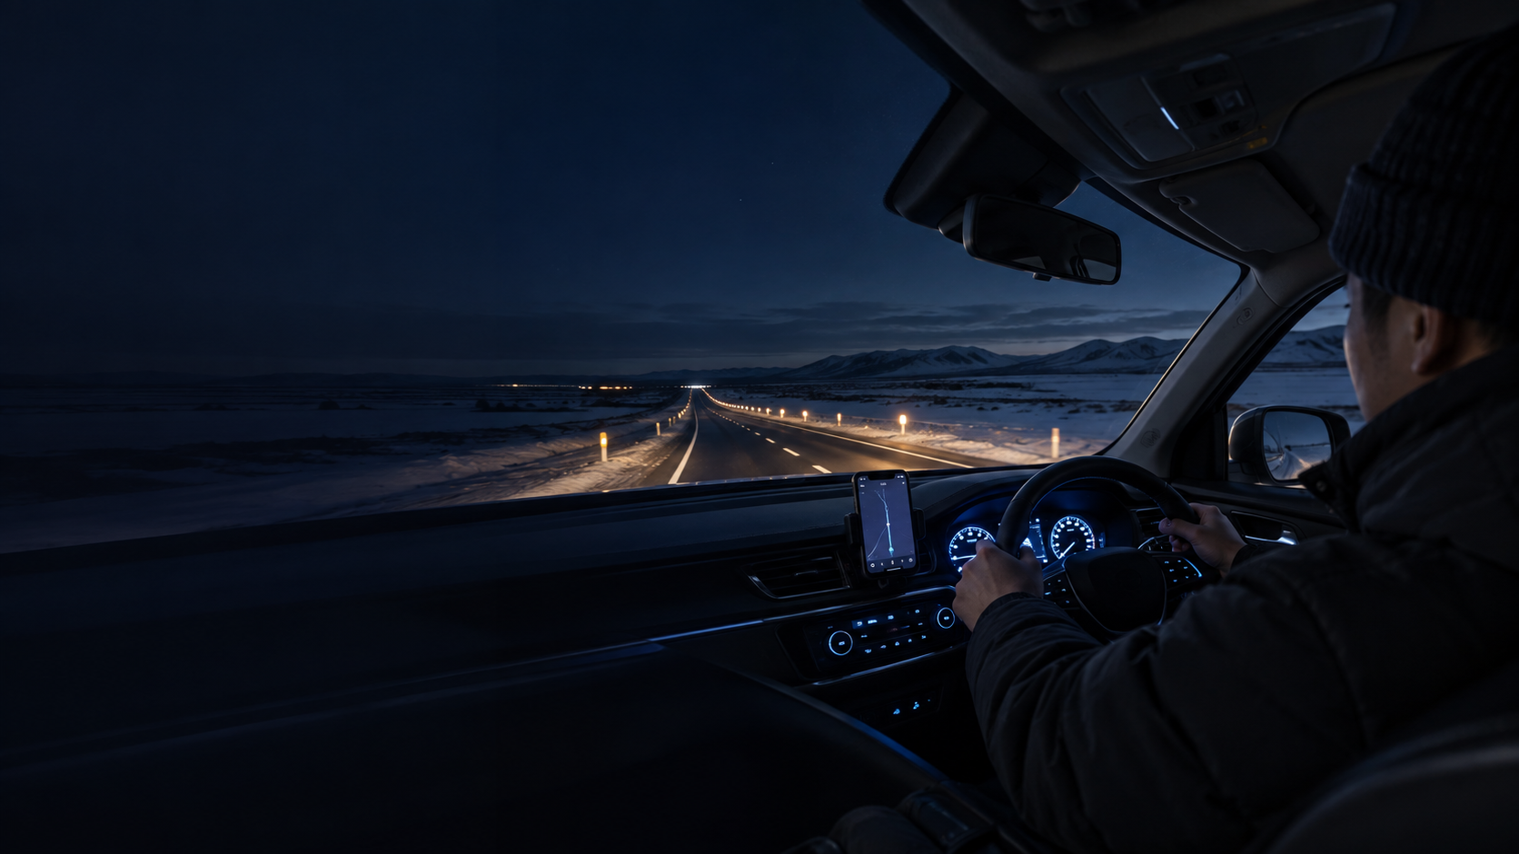
FATIGUE
GUARD
Жолоочийн ядаргаа илрүүлэх ухаалаг систем
Computer Vision + RAG + Mobile App
Багийн төслийн танилцуулга
Notes:
Cover visual created with OpenAI image generation. It is an illustrative, non-documentary image.

Slide 2
Асуудал
FATIGUEGUARD
Урт зам, шөнийн жолоодлого болон өвлийн нөхцөл ядаргааны эрсдэлийг нэмэгдүүлдэг
Ядарсан жолоочийн анхаарал, хариу үйлдэл, шийдвэр гаргалт сулардаг.
Нүд анилт
Толгой дохих, гэлжийх
Оройн цаг
Нүд удаан хаагдах болон PERCLOS өсөх нь нойрмоглолын дохио болно.
Толгой давтамжтай доошлох, гэлжийх нь анхаарал суларч байгааг илтгэнэ.
Шөнийн урт замд жолооч ганцаараа, нэг хэвийн нөхцөлд удаан явдаг.
Зорилго: эрсдэлийн эхний шинжийг бодит цагт илрүүлж, аюулгүй зогсоож амрах шийдвэрт туслах.
02
Driver fatigue detection project
Notes:
Background: NHTSA notes drowsy driving can impair performance and is especially associated with nighttime and rural-road driving. Source: https://www.nhtsa.gov/risky-driving/drowsy-driving

Slide 3
Шийдэл
FATIGUEGUARD
Dashboard дээр байрлуулсан ухаалаг утас жолоочийн төлөвийг хянана
Утасны урд камер
◉
1
2
3
4
Нүд
›
Толгой
›
Score
›
Alert
Нүд нээлттэй эсэх, PERCLOS
Pitch өөрчлөлт, дохилтын давтамж
0–100 эрсдэлийн үнэлгээ
Дохиолол, vibration, зөвлөгөө
front camera
Камерын raw видео default байдлаар сервер рүү илгээхгүй. Хувийн мэдээллийг төхөөрөмж дээр боловсруулах зарчим баримтална.
03
Driver fatigue detection project
Notes:
System design based on the project specification.

Slide 4
Системийн архитектур
FATIGUEGUARD
Real-time detection ба аюулгүй ажиллагааны зөвлөгөөг тусгаарласан урсгал
Mobile app
CameraView, setup, calibration, driving UI
↓
Computer Vision
Face landmarks, нүд анилт, толгойн өнцөг
↓
Fatigue engine
PERCLOS, nods, score, risk level
↓
Safety response
Siren, vibration, source-grounded advice
RAG нь сэрэмжлүүлгийн үндсэн шийдвэрийг гаргахгүй. Эрсдэлийн ангилал тогтсоны дараа баталгаатай эх сурвалжаас зөвлөгөө сонгоно.
04
Driver fatigue detection project
Notes:
Architecture reflects project design. RAG safety constraint is a design decision.

Slide 5
Mobile app flow
FATIGUEGUARD
FatigueGuard UI нь жолоочийг камераа тохируулж, калибрац хийсний дараа monitoring screen рүү оруулна
1
2
3
4
5
Нүүр хуудас
Camera setup
Калибраци
Driving
Summary
›
›
›
›
Жолоодлого эхлүүлэх
Нүүр, гэрэл, байрлал
Нүд ба толгойн baseline
Score ба сэрэмжлүүлэг
Сессийн дүн ба AI зөвлөгөө
History, Settings, offline-data toggle болон alert volume control нь bottom navigation-аас ашиглагдана.
05
Driver fatigue detection project
Notes:
Based on the FatigueGuard UI imported into the Expo project.

Slide 6
Одоогийн хэрэгжилтийн төлөв
FATIGUEGUARD
UI prototype болон Computer Vision модулийг ялгаж ойлгох нь чухал
Бэлэн болсон хэсэг
Дараагийн хэрэгжүүлэх хэсэг
• Expo mobile UI
• Камерын preview ба permission
• Setup, calibration, monitoring flow
• History, settings, summary screens
• Alert-ийн UI болон debug panel
• Face landmark detector
• Нүүр camera frame дотор байгаа эсэх
• Нүд анилт ба head-nod хэмжилт
• Fatigue Score-ийн бодит өгөгдөл
• Native siren болон RAG API integration
Чухал: одоогийн Camera setup нь камераас нүүрний landmark уншдаггүй. Нөхцөл шалгалт нь UI/debug state дээр ажиллаж байна.
06
Driver fatigue detection project
Notes:
Implementation status verified from the target Expo project source on 2026-09-17.

Slide 7
Fatigue Score-ийн логик
FATIGUEGUARD
Эхний prototype босго нь calibration болон бодит туршилтаар сайжирна
PERCLOS
Сүүлийн 60 секундэд нүд анисан кадрын хувь
45%
Long closure
Нүд 0.8 секундээс удаан хаагдах
30%
Head nod
60 секундэд давтагдсан толгой дохилт
25%
40–64 Анхаарах
65–79 Дуут сэрэмжлүүлэг
80–100 Аюулгүй зогсож амрах
Нэг дохиогоор шийдвэр гаргахгүй. Хөдөлгөөнт цонх, smoothing, cooldown ашиглан false alarm-ыг бууруулна.
07
Driver fatigue detection project
Notes:
Thresholds are proposed prototype parameters, not validated medical thresholds.

Slide 8
Demo ба дараагийн алхам
FATIGUEGUARD
Танилцуулгын demo нь UI flow-г харуулж, CV integration-ийн шаардлагыг тодорхой тайлбарлана
1
Demo
Home → Camera setup → Calibration → Driving
2
Туршилт
Гэрэлтүүлэг, утасны байрлал, нүүрний өнцөг
3
Integration
Face detector, score engine, siren, RAG
4
Validation
False alarm болон missed detection-ийг бодит жолоодлогын нөхцөлд хэмжих
Асуулт, санал
Баярлалаа
08
Driver fatigue detection project
Notes:
Project roadmap and presentation close.

